Slide 1

PL 1015/2015
Dispõe sobre piso de psicólogos
Anahp - Associação Nacional de Hospitais Privados

Slide 2

anahp
A Associação Nacional de Hospitais Privados - Anahp é uma entidade representativa dos principais hospitais privados de excelência do país. Criada em 11 de maio de 2001, surgiu para defender os interesses e necessidades do setor e expandir as melhorias alcançadas pelas instituições privadas para além das fronteiras da Saúde Suplementar, favorecendo a todos os brasileiros.

Slide 3


Slide 4


Slide 5


Slide 6
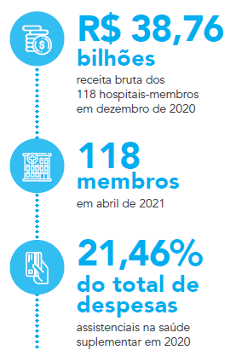
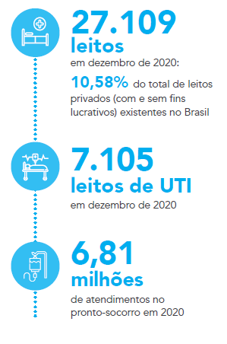
Representatividade anahp
Os hospitais Anahp respondem por 24,38% das acreditações nacionais e por 81,61% das acreditações internacionais.
Fonte: Observatório Anahp 2021

Slide 7

DADOS DO SETOR SAÚDE NO BRASIL

Slide 8
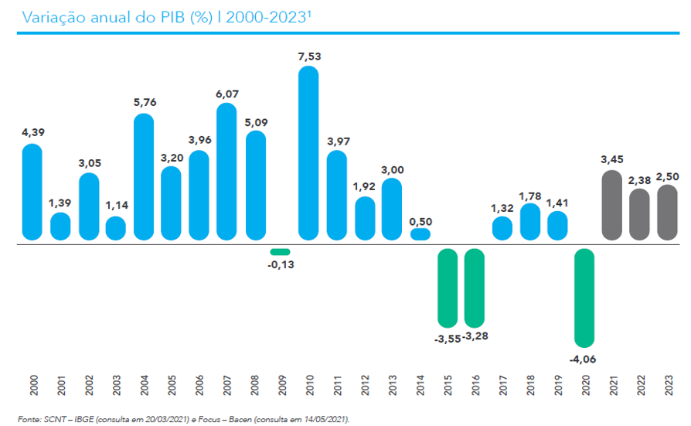
PIORA SIGNIFICATIVA DOS INDICADORES ECONÔMICOS E SOCIAIS DO BRASIL

Slide 9
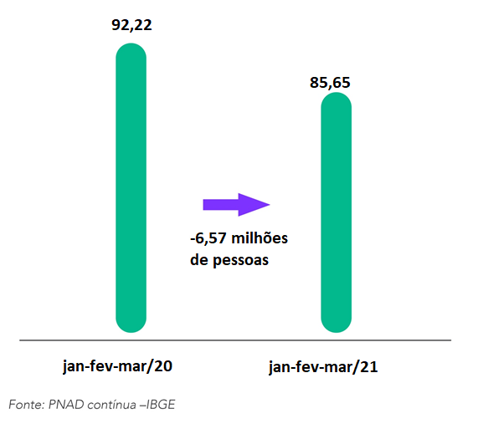
PIORA SIGNIFICATIVA DOS INDICADORES ECONÔMICOS E SOCIAIS DO BRASIL
PESSOAS OCUPADAS
EM 2020
Redução de 77,85% no saldo de admissões e desligamentos de empregos formais (Caged) na comparação com 2019.
Taxa de desemprego maior (13,50%).
EM 2021
6,57 milhões é a queda
no número de pessoas ocupadas
na comparação entre os trimestres móveis jan-fev-mar/20 e jan-fev-mar/21.

Slide 10

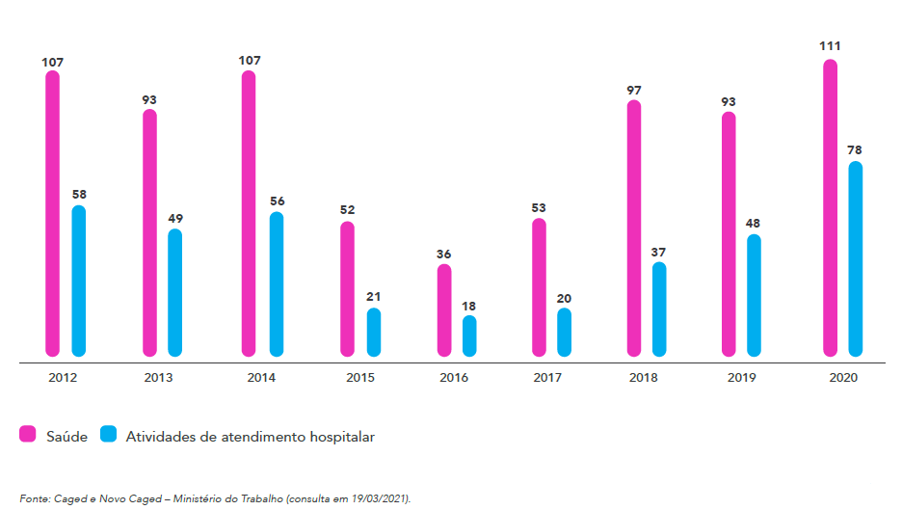
NO ENTANTO, O SETOR SAÚDE É UM DOS PRINCIPAIS GERADORES DE EMPREGO NO PAÍS, MANTENDO RITMO de crescimento EM 2020

Slide 11
PROJETO DE LEI nº 1.015/2015

Slide 12
Altera Lei nº 4.119/1962 (rege profissão de psicólogo)
Define piso salarial de psicólogo em R$ 3.600,00
Reajuste pelo Índice Nacional de Preços ao Consumidor
Comissão de Trabalho, Administração e Serviço Público: parecer pela aprovação
Parecer da Comissão de Finanças e Tributação: concluiu pela não implicação em aumento ou diminuição da receita ou das despesas públicas
PL nº 1.015/2015

Slide 13
SUS: um sistema descentralizado, regionalizado e a participação do setor privado na assistência à saúde
Ministério da Saúde
Secretaria Estadual de Saúde
Secretaria Municipal de Saúde
Secretaria Municipal de Saúde
Secretaria Estadual de Saúde
Secretaria Municipal de Saúde
Direção Nacional
Direção Estadual
Direção Municipal
Comissão Intergestores Tripartite
CONASS
Comissão Intergestores Bipartite
CONASEMS

Slide 14
SUS: um sistema descentralizado, regionalizado e a participação do setor privado na assistência à saúde (cont.)
Comissão Intergestores Tripartite
Instância de pactuação consensual entre entes federativos do SUS
Conselho Nacional de Secretários de Saúde (CONASS)
Entidade representativa dos entes estaduais, no âmbito da União
Representa gestores estaduais de saúde na CIT
Conselho Nacional de Secretarias Municipais de Saúde (CONASEMS)
Entidades representativa dos entes municipais, no âmbito dos Estados
Representa gestores municipais de saúde na CIT
Pactuam, dentre outros: (a) aspectos operacionais, financeiros e administrativos da gestão compartilhada; (b) diretrizes sobre Regiões de Saúde.
Comissão Intergestores Bipartite
Instância de pactuação consensual entre Estados e Municípios
Conselhos de Saúde
Diretrizes para elaboração de Planos de Saúde, considerando características epidemiológicas e da organização dos serviços
Aprovam metodologia pactuada na CIT
Aprovam relatórios de gestão
Avaliam relatório consolidado do resultado de execução orçamentária e financeira

Slide 15
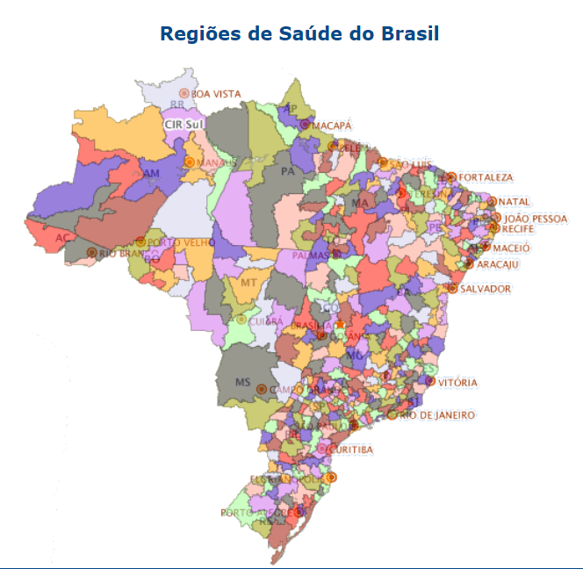
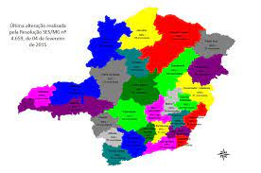
SUS: um sistema descentralizado, regionalizado e a participação do setor privado na assistência à saúde (cont.)
Central de Regulação
Referência
Contra-referência
Rede hierarquizada de serviços
Evita duplicidade de serviços
Economiza investimentos
Participação do setor privado

Slide 16
SUS: um sistema descentralizado, regionalizado e a participação do setor privado na assistência à saúde (cont.)
Imposto de Renda
(49% Estados e Municípios)
Contribuições Sociais
IPI
(10% Estados)
CIDE
ITR
Imposto sobre Importação
Mínimo: exercício anterior + variação PIB
EC nº 95/2016
Teto de gastos para União
ICMS
IPVA
ITCMD
12%
ISS
IPTU
ITBI
15%
Fundo Nacional de Saúde
Fundo Estadual de Saúde
Fundo Municipal de Saúde

Slide 17
SUS: um sistema descentralizado, regionalizado e a participação do setor privado na assistência à saúde (cont.)
Entidades sem fins Lucrativos
Incluídas as Entidades Beneficentes de Assistência Social (Filantrópicas)
Preferência na contratação de serviços
Organizações Sociais
Habilitação prévia no Ente Federativo
Fiscalização do Tribunal de Contas
Contratação que siga publicidade, impessoalidade moralidade, eficiência
Entidades com fins Lucrativos
Após preferência das entidades sem fins lucrativos
Seleção
Serviço Público
Servidores
Licitação (incluídas as Parcerias Público-Privadas)
Controle
Equipamento é público
Atuação em regime de complementariedade ao SUS
Serviço Público

Slide 18
SUS: um sistema descentralizado, regionalizado e a participação do setor privado na assistência à saúde (cont.)
A instituição de salário nacional para psicólogos trará grande impacto ao SUS:
  Entidades sem fins lucrativos:
    Mais de 70% dos procedimentos de alta complexidade do SUS
    43% das internações hospitalares
  Organizações Sociais de Saúde
    Gerem aparelhos públicos
    Contratação de empregados (e não de servidores)
Instituição de salário nacional trará grande impacto ao SUS

Slide 19
OBRIGADO!
Teresa Gutierrez | Consultora Jurídica da Anahp

